Slide 1
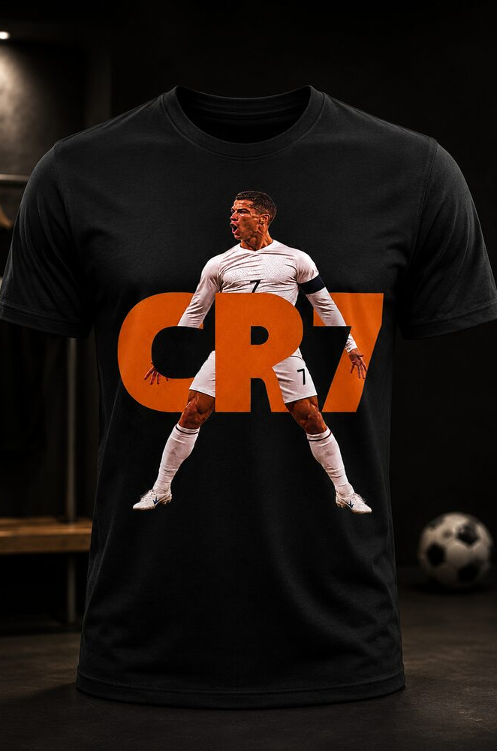

ДИЗАЈНИРАМО · ШТАМПАМО · СТВАРАМО
PB Graphic
Studio
Ауторске мајице, персонализација, графички дизајн и едукација.
PB GRAPHIC STUDIO
01 / 08
Notes:
Насловна презентација PB Graphic Studio. Фотографија је постојећи мокап из продавнице.

Slide 2
ЈЕДАН СТУДИО, ВИШЕ РЕШЕЊА
Шта све нудимо
Четири јасне области повезане истим визуелним потписом.
01
02
03
04
Ауторске мајице
Персонализација
Графички дизајн
Едукација
Колекције инспирисане спортом, културом, историјом и домаћим изразима.
Име, број, фотографија, порука или идеја купца — припрема за DTF штампу.
Визит карте, брошуре, постери, логотипи и комплетни рекламни сетови.
Интерактивна Illustrator књига и будући практични курсеви.
PB GRAPHIC STUDIO
02 / 08
Notes:
Преглед главних области понуде на pbgraphicstudio.com.

Slide 3
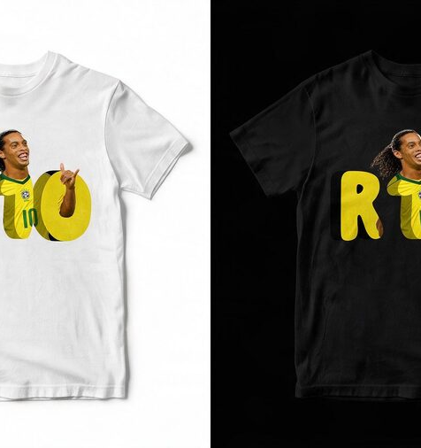
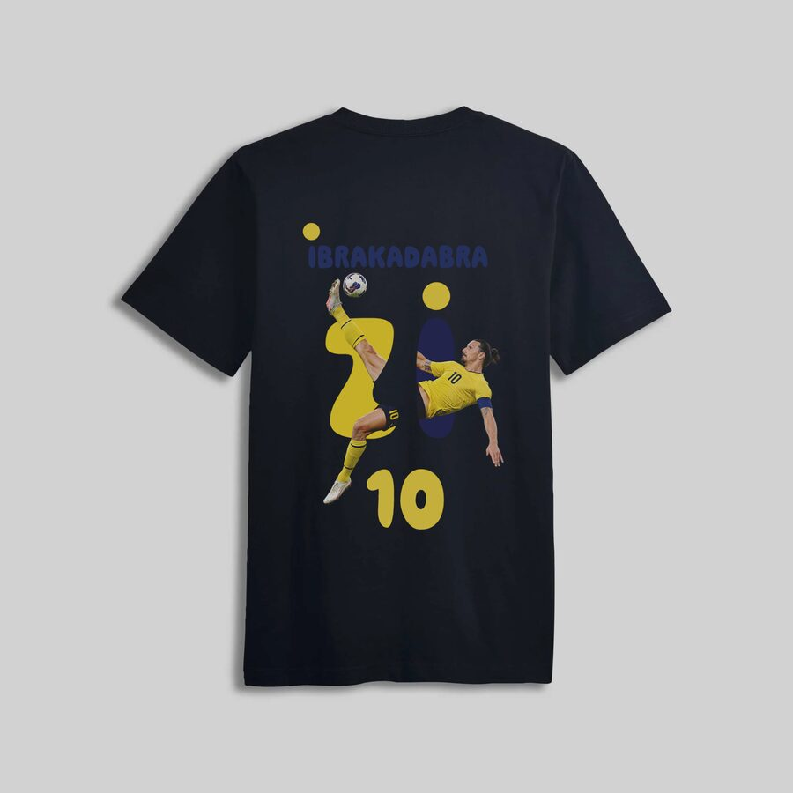
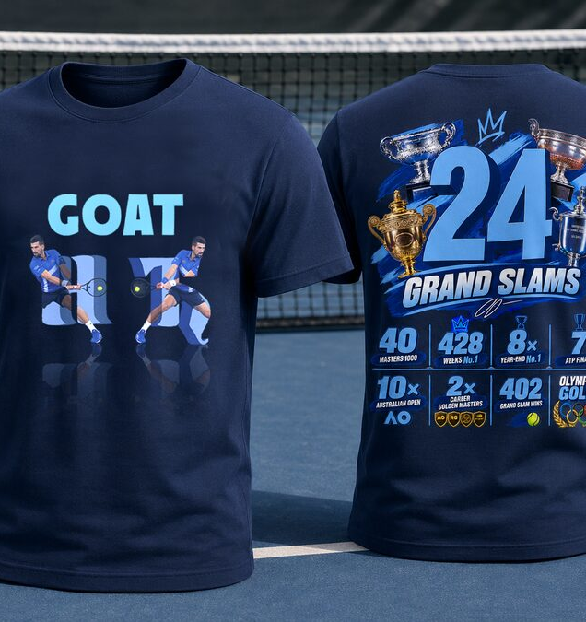
АУТОРСКЕ КОЛЕКЦИЈЕ
Дизајн који носи причу
Од фудбалских легенди до локалних израза и историјских мотива.
MAGICO
IBRAKADABRA
NOVAK
PB GRAPHIC STUDIO
03 / 08
Notes:
Избор постојећих ауторских дизајна из PB Graphic Studio каталога.

Slide 4
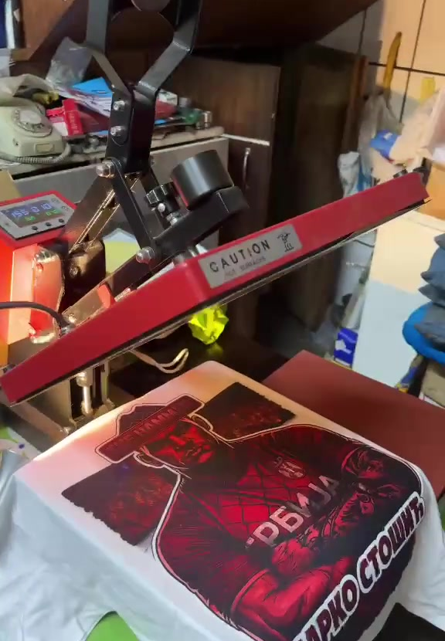
КВАЛИТЕТ ИЗРАДЕ
Од идеје до
готове мајице
DTF процес омогућава оштар детаљ, пуне боје и примену на различитим бојама текстила.
01
02
03
Припрема
Штампа
Контрола
Провера димензија, резолуције и контраста.
DTF трансфер са прецизним бојама и детаљима.
Завршна провера позиције, отиска и паковања.
Прање: 40 °C · без избељивача · пеглање са наличја
PB GRAPHIC STUDIO
04 / 08
Notes:
Кадар је издвојен из постојећег видеа DTF процеса на сајту.

Slide 5
ДИЗАЈН И ШТАМПА
Материјали за озбиљан наступ
Услуге се заказују засебно или као комплетан рекламни сет.
01
Визит карте
једностране / двостране
ЗАКАЖИ
ПОСАО
02
Брошуре
двостране / троструки фолд
03
Постери
дизајн за штампу и промоцију
Купац шаље упит, рок и материјал. Захтев стиже у dashboard и на контакт e-mail.
04
Логотип
основни визуелни идентитет
05
Рекламни сет
усклађен систем свих материјала
PB GRAPHIC STUDIO
05 / 08
Notes:
Графичке услуге са формом за упит и евиденцијом у dashboard-у.

Slide 6

ЕДУКАЦИЈА
Illustrator
интерактивна књига
107
✓
AI
ЛЕКЦИЈА
КВИЗОВИ И ВЕЖБЕ
ОД ОСНОВА ДО ИЗВОЗА
Практични примери и типичне грешке
Припрема фајла за штампу, DTF и POD
Завршни испит и праћење напретка
PB GRAPHIC STUDIO
06 / 08
Notes:
Приказују се предности и структура књиге, без објављивања целог плаћеног садржаја.

Slide 7
ЈАСАН ПРОЦЕС
Како се наручује
Различит производ — одговарајући ток, без непотребних корака.
01
02
03
Физички производи
Графичке услуге
Дигитална књига
Избор модела и величине → корпа → плаћање поузећем → достава курирском службом. Трошкове доставе сноси купац.
Купац бира услугу → шаље упит и материјале → добија понуду и рок → рад креће после договора.
Поруџбина и уплата → провера → купац добија заштићен приступ интерактивној HTML верзији.
PB GRAPHIC STUDIO
07 / 08
Notes:
Сажет кориснички пут за производе, услуге и дигиталну књигу.

Slide 8
Идеје које
постају стварност.
pbgraphicstudio.com
contact@pbgraphicstudio.com
Instagram · @pbgraphicstudio1
ПОСЕТИТЕ ПРОДАВНИЦУ
PB GRAPHIC STUDIO
08 / 08
Notes:
Завршни слајд са контактима PB Graphic Studio.

